Slide 1
МБДОУ детский сад № 44 «Золушка»
«ИНДИВИДУАЛЬНО ДИФФЕРЕНЦИРОВАННЫЙ ПОДХОД В ОРГАНИЗОВАННОЙ ОБРАЗОВАТЕЛЬНОЙ ДЕЯТЕЛЬНОСТИ ПО ФИЗИЧЕСКОМУ РАЗВИТИЮ»
презентацию подготовила: инструктор по физической культуре Васютина И.В.

Slide 2
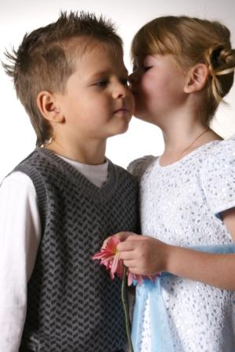
Гендерное воспитание – это организация педагогического процесса с учетом половой идентичности, особенностей развития детей в ходе полоролевой социализации.

Slide 3
Возникает необходимость дифференцированного подхода в воспитании мальчиков и девочек с первых дней жизни.
Неблагоприятным фактором полоролевой социализации является и размывание границ мужественности и женственности в традиционном их понимании.

Slide 4
Процесс половой социализации – неотъемлемая часть общего социального развития, которое протекает под влиянием взрослых и сверстников

Slide 5
Ученые О.Недригайлова, Ц.Какабадзе, В.Урицкая, Н.Шишниашвили, И.Попов пришли к выводу о превосходстве мальчиков в уровне развития основных движений и физических качеств над девочками и необходимости дифференцированного подхода к ним в процессе физического воспитания.

Slide 6
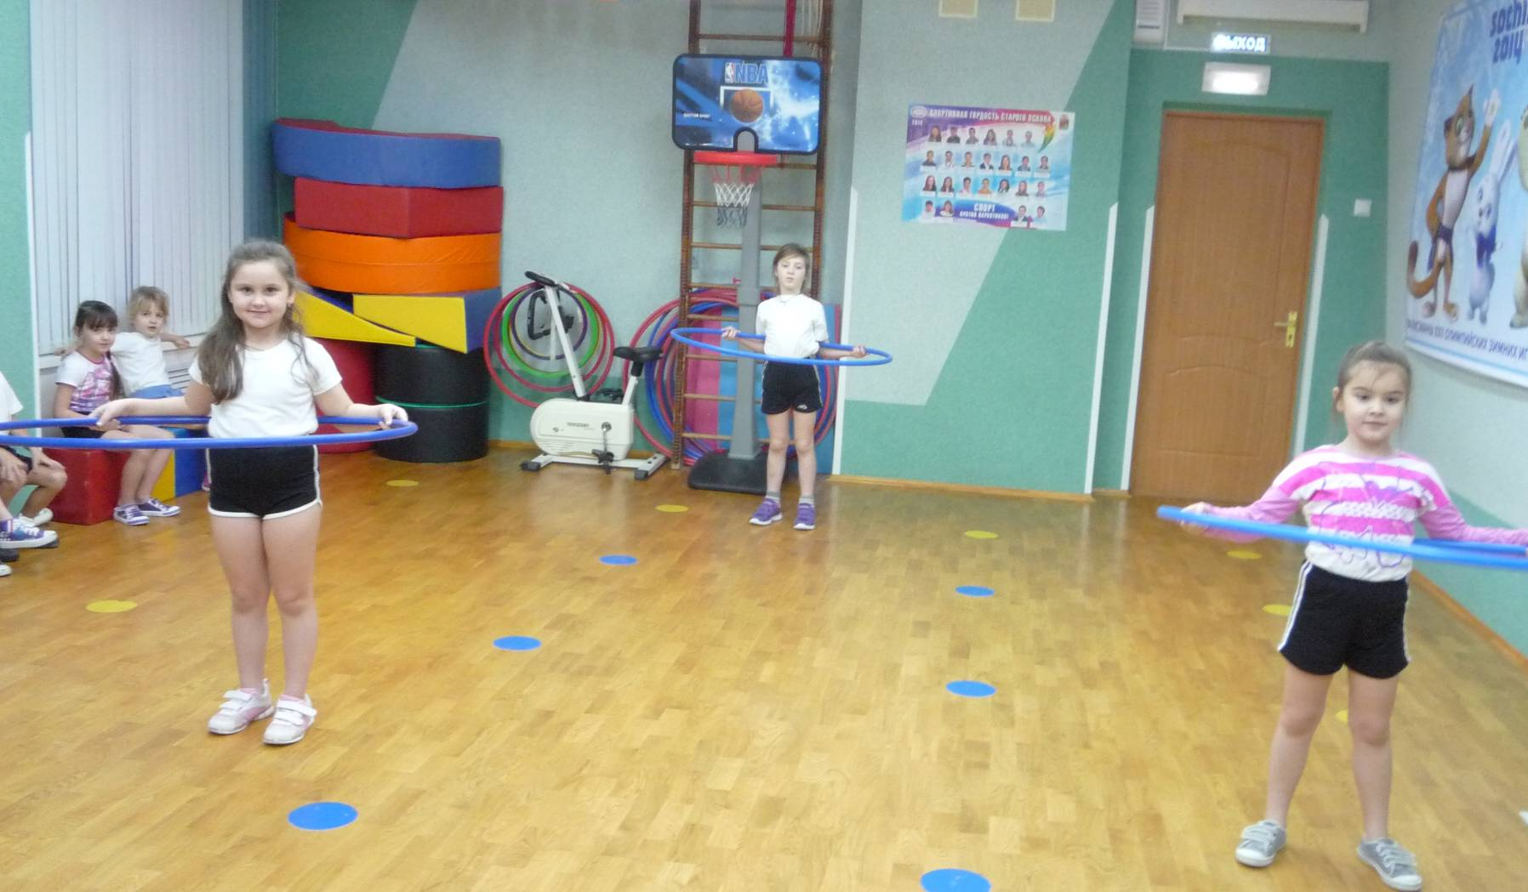

Slide 7
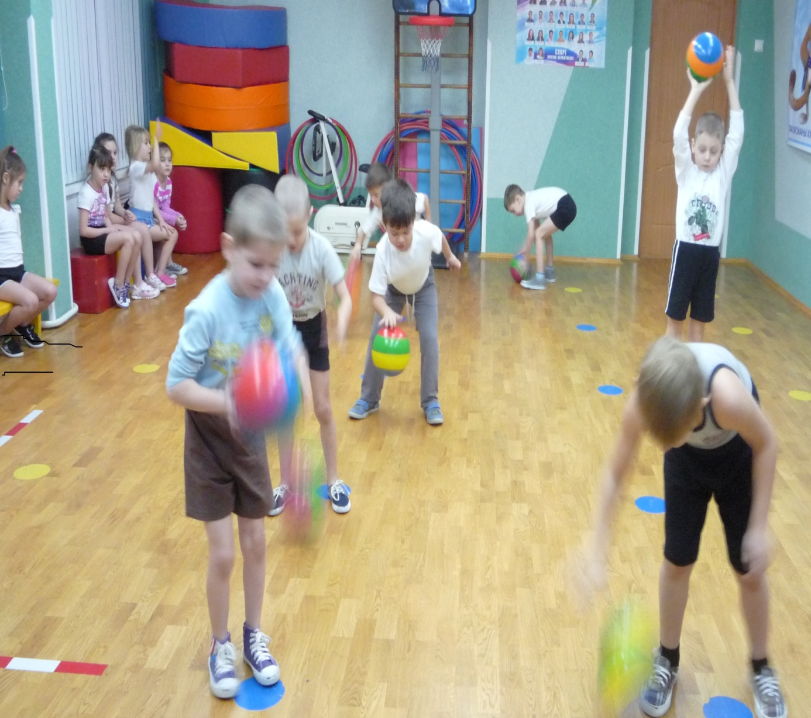

Slide 8
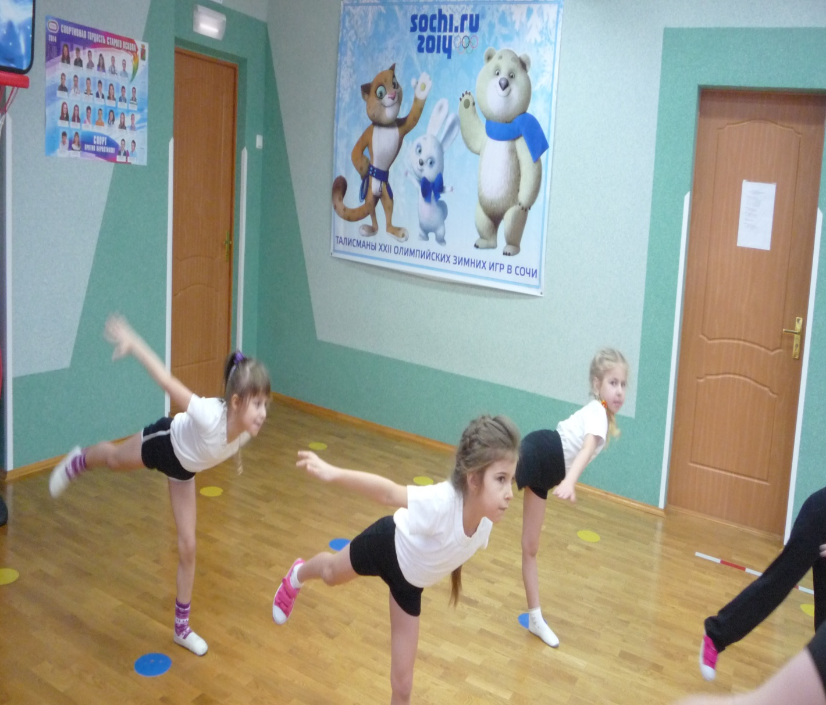

Slide 9
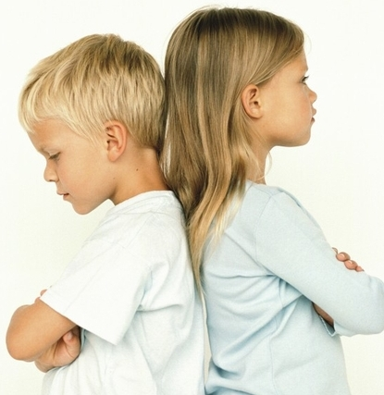
У мальчиков лучше развита первая сигнальная система. Гормон тестостерон тормозит развитие центра головного мозга, отвечающего за развитие речи. Поэтому, когда мы просим мальчика дать оценку движению, что очень важно в интеллектуальном развитии, то речь его отрывиста, он помогает себе жестами. У девочек же вторая сигнальная система раньше становится ведущей, поэтому девочки лучше воспринимают словесные пояснения. Мальчики более уверенно ориентируются в новой обстановке, но меньшее значение отдают подчинению правилам, они менее терпеливы и аккуратны. Девочки же очень стремятся подчиняться правилам, которые введены, тщательно планируют свою деятельность

Slide 10
Мальчишескую двигательную активность отличают:
простота;
угловатость;
силовой атлетический стиль;
четкая целенаправленность;
отсутствие вычурности, эстетической завершенности;
элементы атаки, нападения, преследования.

Slide 11
Движения девочек чаще всего бывают:
пластичными;
плавными;
вычурными, эстетически богатыми (с мимикой, жестами);
с элементами боязни, пассивности;
более связанными с музыкой, танцами;
в преобладающем «координационном» стиле

Slide 12
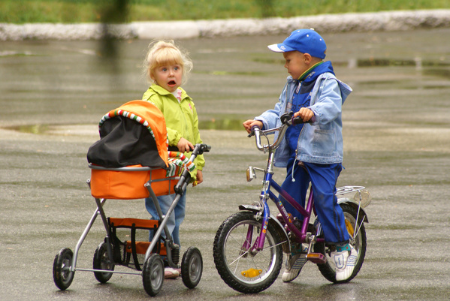
Содержание некоторых авторских программ, опыт работы специалистов по физическому воспитанию дошкольных учреждений подтверждают целесообразность дифференцированного воспитания мальчиков и девочек.

Slide 13
Принцип двух начал в педагогическом процессе
Данный принцип подразумевает, что обучение и воспитание дошкольников отражает особенности мужественного начала у мальчиков и женственного у девочек. Педагогический процесс при таком подходе будет иметь различный стиль, различный тон, различную направленность.

Slide 14
Методические приемы для учета половых особенностей дошкольников
1. Различия в подборе упражнений только для мальчиков или только для девочек (например, мальчики работают на рукоходе, а девочки – с лентами). 2. Различия в дозировке (например, девочки отжимаются 5 раз, а мальчики 10 раз). 3. Различия по времени (например, девочки прыгают через скакалку 1 минуту, мальчики 1,5 минуты). 4. Различия в подборе оборудования (например, девочкам легкие гантели, а мальчикам более тяжелые). 5. Различия в обучении сложным двигательным движениям (существует ряд упражнений, которыми мальчики овладевают легко, в то время как у девочек они вызывают значительные трудности и требуют большего времени для овладения ими (например, метание на дальность легче дается мальчикам, и наоборот, прыжки на скакалке – девочкам). Это требует от специалиста по физическому воспитанию разных методических подходов: например, разное число повторений, выбор подводящих и подготовительных упражнений, использование вспомогательного оборудования и т.п. 6. Пространственные ориентировки (например, мальчикам отдается большая часть зала по сравнению с девочками, т.к. для них характерно дальнее зрение, а для девочек ближнее). 7. Распределение ролей в подвижных играх (например, мальчики – медведи, а девочки – пчелки). 8. Различия в требованиях к качеству выполнения заданий (девочкам и мальчикам мы предъявляем разные требования к выполнению одних и тех же движений: от мальчиков мы требуем большей четкости, ритмичности, затраты дополнительных усилий, а от девочек – больше пластичности, выразительности, грациозности). 9. Расстановка и уборка снарядов (девочки всегда расставляют и убирают только мелкий, легкий инвентарь, а мальчики группкой в несколько человек – тяжелое оборудование). 10. Различия в оценке деятельности (для мальчиков важно, что оценивается в их деятельности, а для девочек – кто их оценивает и как. Для мальчиков слово «молодец» эмоционально значимо, а для девочек следует подбирать слова с более сильным эмоциональным компонентом («Ты лучшая в этом движении», «Ты была похожа на балерину», «У тебя очень мягкие движения рукой, кистью», «У тебя самое бесшумное приземление».). 11. Чаще напоминаем мальчикам о способах выполнения, о требованиях к качеству, так как они больше нуждаются во внимании при «шлифовке» отдельных элементов, техники, чаще приходится использовать помощь в плане тактильно-мышечных ощущений. 12. В работе с девочками чаще прибегаем к образцу, имитации, словесным указаниям. 13. Учет сензитивных этапов для формирования и совершенствования двигательных способностей, физических качеств, двигательных навыков и умений. Например, девочки лучше выполняют задания на пространственную точность на пятом и шестом годах, а мальчики – на седьмом году жизни. 14. Акцентирование внимания детей на мужские и женские виды спорта.

Slide 15
Половая принадлежность не должна использоваться в качестве довода против какой-то двигательной деятельности.

Slide 16
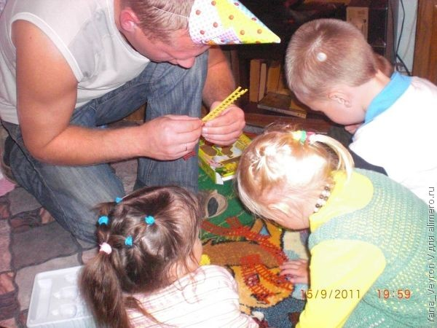
Тематические игры с подгруппами детей Для мальчиков: «Отважные путешественники», «Охотники», «Юные матросы», «Разведчики», «Строители». Для девочек: «Из жизни цветов», «Хозяюшки», «Кошечки», «Кукольный магазин», «Танцуют все» и др. Подобный подход учитываю и в подвижных играх Для мальчиков: «Водолазы», «Пожарные», «Автогонщики». Для девочек: «Пчелки», «Бабочки», «Рыбки», и т.д.

Slide 17
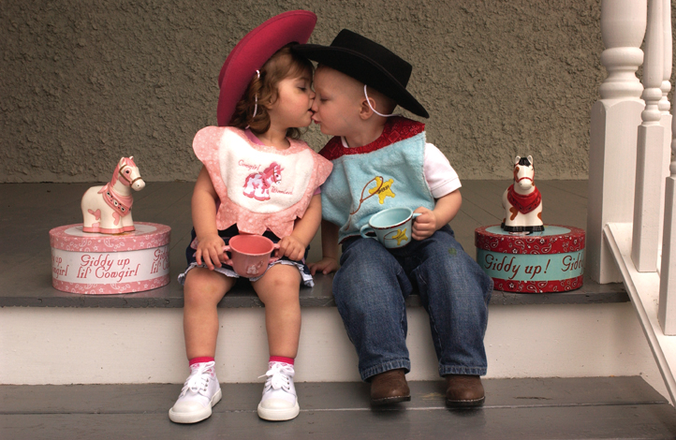
Дошкольный возраст – наиболее благоприятный для формирования полоролевого поведения ребенка. Гуманизация образования предполагает, что в процессе формирования личности ребенка педагог учитывает все его особенности, в том числе и пол.

Slide 18
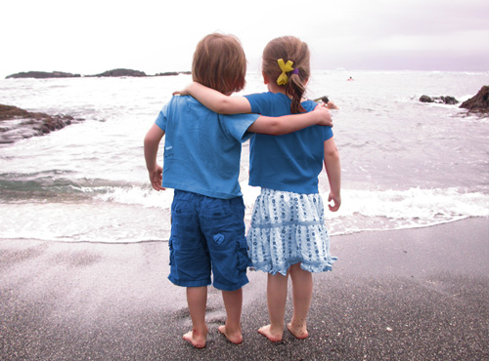
Занятия физическими упражнениями должны занимать в этом процессе одно из ведущих мест, так как имеют большие возможности в формировании мужественности у мальчиков и женственности у девочек.

Slide 19
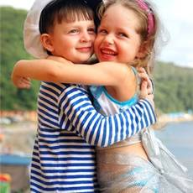
Учет полоролевых особенностей дошкольников позволит педагогу, организующему их двигательную деятельность, добиться высоких результатов, не нарушая ход становления личности, заложенный природой.

Slide 20
Спасибо за внимание!

